Slide 1
20
Liderar la construcción de un mundo sostenible
26
Tópicos avanzados en Inteligencia Artificial
Profesor: Anthony D. Cho
Ayudante: Luis Oliveros

Slide 2

Inception
(GoogLeNet)

Slide 3
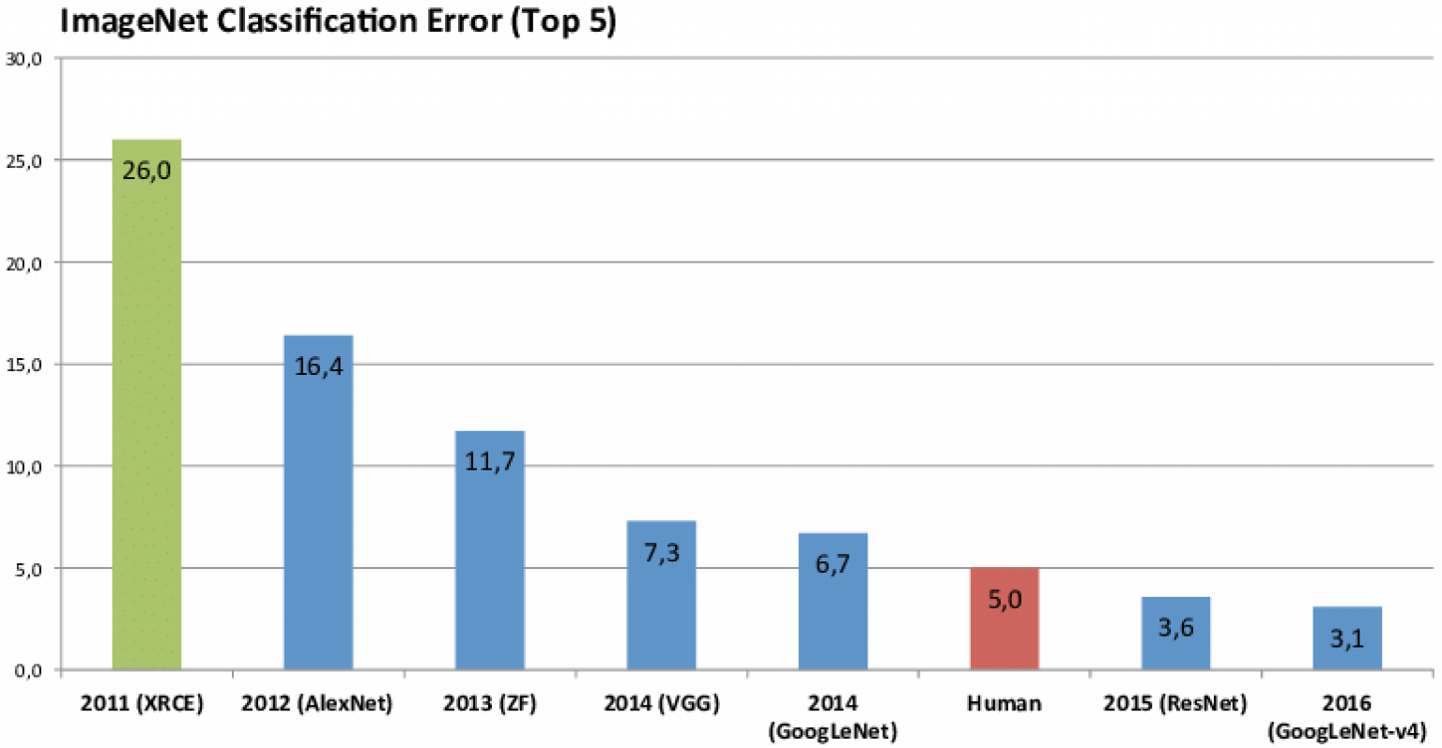
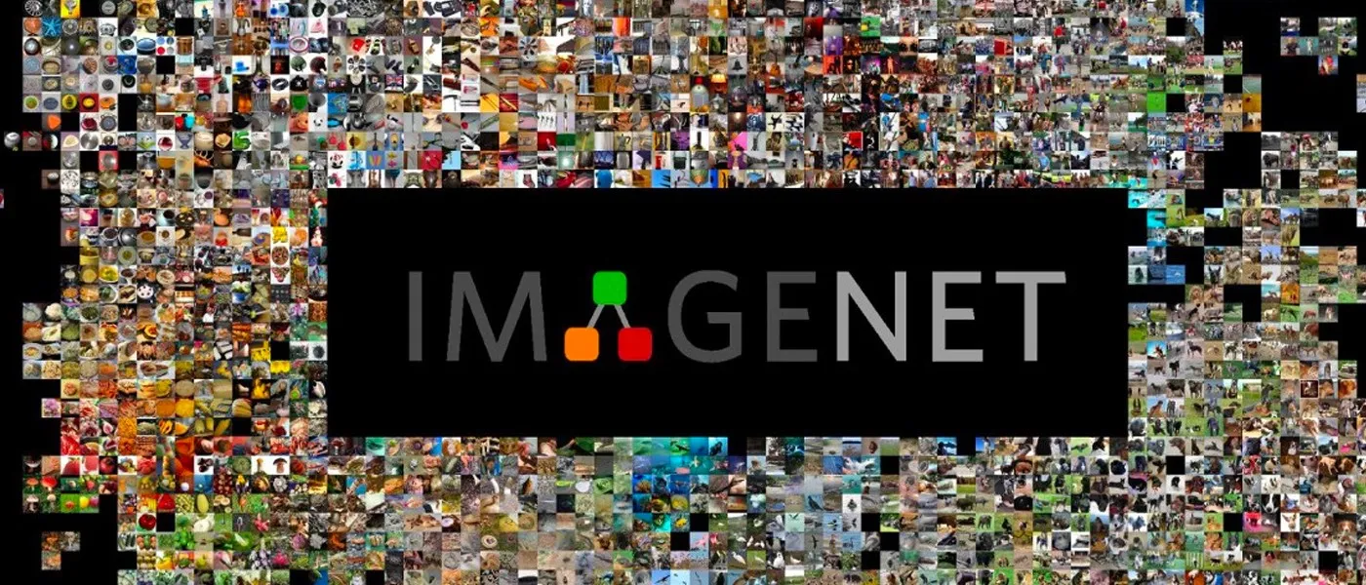
Inception
En el campo del aprendizaje profundo y la visión por computadora, uno de los avances más significativos en los últimos años ha sido la creación de modelos eficientes y de alto rendimiento para el procesamiento de imágenes.
Uno de los modelos más influyentes es el modelo Inception, desarrollado por Google en su red neuronal convolucional (CNN) GoogLeNet para la competencia ILSVRC 2014 (Imagenet Large Scale Visual Recognition Challenge).
Christian Szegedy et al., Going deeper with convolutions (2014), https://arxiv.org/pdf/1409.4842

Slide 4
Inception
El modelo Inception se destaca por su capacidad para aprender características jerárquicas de las imágenes de manera eficiente, utilizando una arquitectura más compleja que las redes convolucionales tradicionales.
Este modelo no solo mejoró el desempeño en la clasificación de imágenes, sino que también optimizó el uso de los recursos computacionales, lo cual es fundamental cuando se trabaja con grandes volúmenes de datos y modelos profundos.

Slide 5
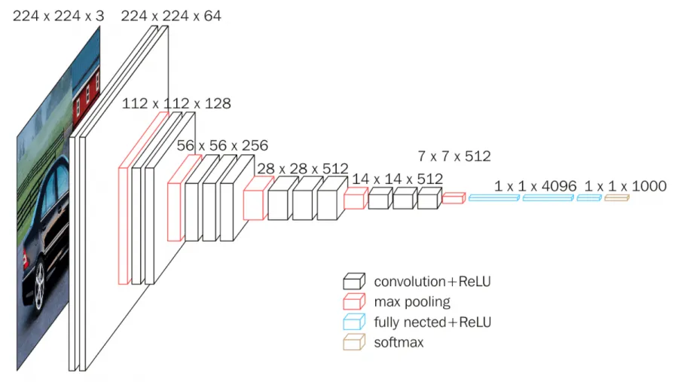
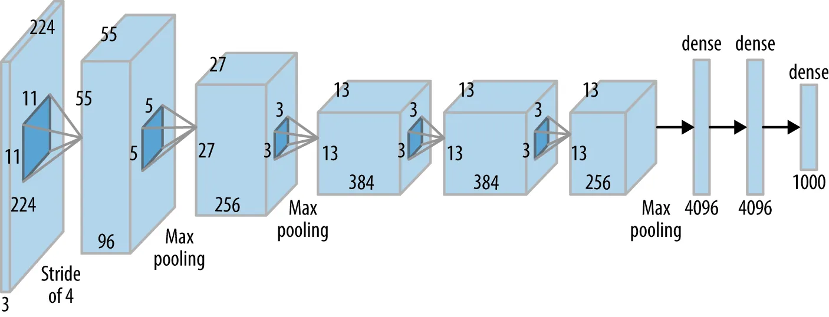
Inception - Motivación
La principal motivación para el desarrollo del modelo Inception fue mejorar el desempeño de las redes neuronales en términos de precisión sin sacrificar la eficiencia computacional.
En los primeros modelos de redes neuronales convolucionales (como AlexNet y VGG), había un desbalance entre la profundidad del modelo (más capas) y el uso de recursos computacionales.
A medida que las redes se profundizaban, se requerían más recursos, lo cual hacía que entrenar estos modelos fuera costoso y a veces ineficiente.
VGG16
AlexNet

Slide 6
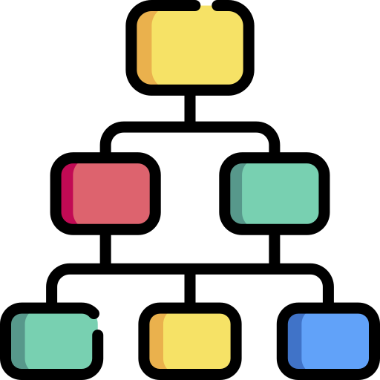
Inception
El modelo Inception introduce una estrategia de "redes anchas" y "profundas" mediante el uso de una arquitectura multinivel que permite a la red aprender características de diferentes escalas y resoluciones al mismo tiempo, de forma eficiente.
La arquitectura de Inception es conocida por su estructura modular, la cual está compuesta por múltiples bloques de Inception (o "módulos"), que son unidades que combinan varias operaciones convolucionales con diferentes tamaños de filtro en paralelo.
Los bloques permiten que la red aprenda patrones a diferentes escalas sin incrementar demasiado el número de parámetros.

Slide 7
Inception
En lugar de usar un solo tamaño de filtro (como en redes tradicionales), los bloques Inception combinan filtros de diferentes tamaños en paralelo, permitiendo a la red obtener representaciones más ricas y variadas de las imágenes.
Elementos clave del módulo Inception
Convoluciones de 5x5
Max Pooling
Captura características a la escala más grande
Reduce la resolución espacial para enfocar las características importantes
3
4
Convoluciones de 3x3
Módulo Inception
2
Captura características a escala media
5
Convolución 1x1
Convoluciones de 1x1
1
Reduce la dimensionalidad para cálculos eficientes
Captura características a la escala más fina
Notes:
Elementos clave de un módulo Inception:
Convoluciones de 1x1, 3x3, 5x5: Para capturar características a diferentes escalas.
Max Pooling: Operación de agrupamiento para reducir la resolución espacial, lo que permite que la red se enfoque en las características más importantes.
Convolución 1x1: En las primeras capas, se utiliza para reducir la dimensionalidad y hacer que los cálculos sean más eficientes sin perder información clave.

Slide 8
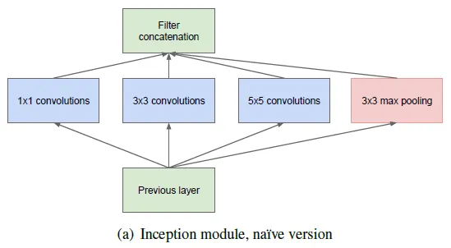
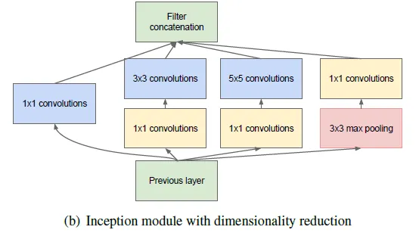
Inception
La idea detrás de usar diferentes tamaños de filtros (1x1, 3x3, 5x5) es que la imagen puede contener características a distintas escalas, por ejemplo, bordes finos, detalles pequeños y patrones más grandes.
Al combinar varias convoluciones, el modelo tiene la capacidad de captar patrones en diferentes niveles de granularidad.
Sik-Ho Tsang, Review: GoogLeNet (Inception v1)— Winner of ILSVRC 2014 (Image Classification), Medium. [Acceso: 220.06.2025]
Notes:
https://medium.com/data-science/the-w3h-of-alexnet-vggnet-resnet-and-inception-7baaaecccc96
https://gghantiwala.medium.com/understanding-the-architecture-of-the-inception-network-and-applying-it-to-a-real-world-dataset-169874795540

Slide 9
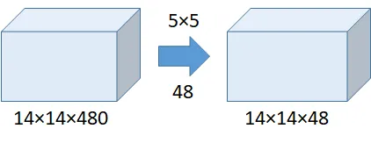
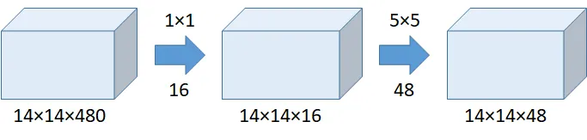
Inception
Sin convolución 1x1.
Cantidad de operaciones: (14×14×48)×(5×5×480) = 112.9M
Con convolución 1x1:
Cantidad de operaciones:
Conv 1×1 = (14×14×16)×(1×1×480) = 1.5M
Conv 5×5 = (14×14×48)×(5×5×16) = 3.8M
Total operaciones: 1.5M + 3.8M = 5.3M
Sik-Ho Tsang, Review: GoogLeNet (Inception v1)— Winner of ILSVRC 2014 (Image Classification), Medium. [Acceso: 220.06.2025]

Slide 10
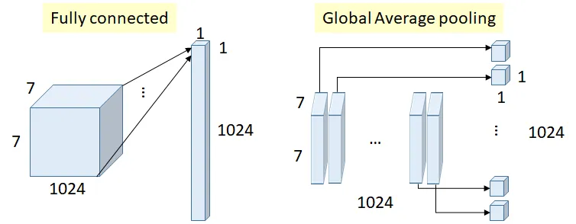
Inception
Número de pesos:
7×7×1024×1024 = 51.3M
Número de pesos:
0
Sik-Ho Tsang, Review: GoogLeNet (Inception v1)— Winner of ILSVRC 2014 (Image Classification), Medium. [Acceso: 220.06.2025]

Slide 11
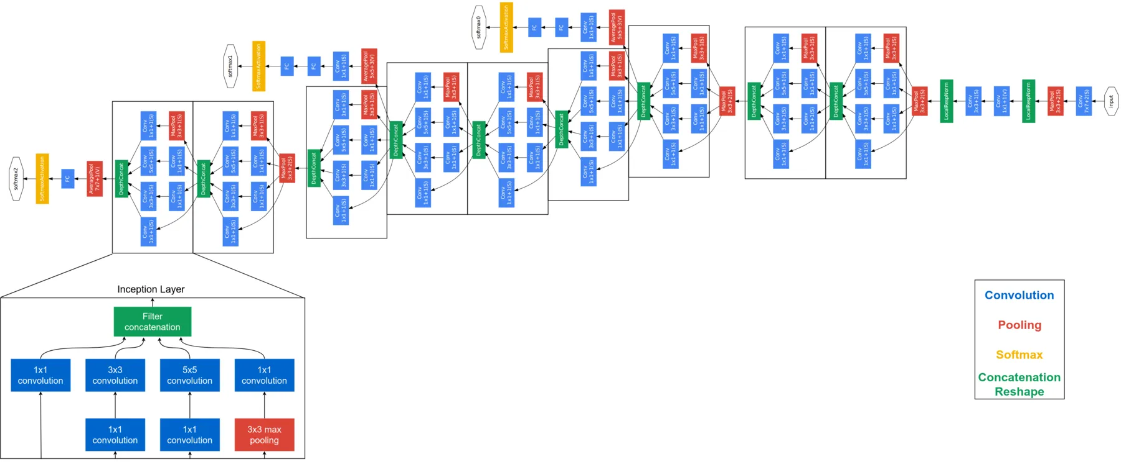
Inception
Global Average pooling
mrgrhn, GoogLeNet (InceptionV1) with TensorFlow, (2021) Medium. [Acceso: 220.06.2025]
Notes:
https://medium.com/@abheerchrome/inception-v1-architecture-explained-454b2eb66baf
https://ai.plainenglish.io/googlenet-inceptionv1-with-tensorflow-9e7f3a161e87

Slide 12
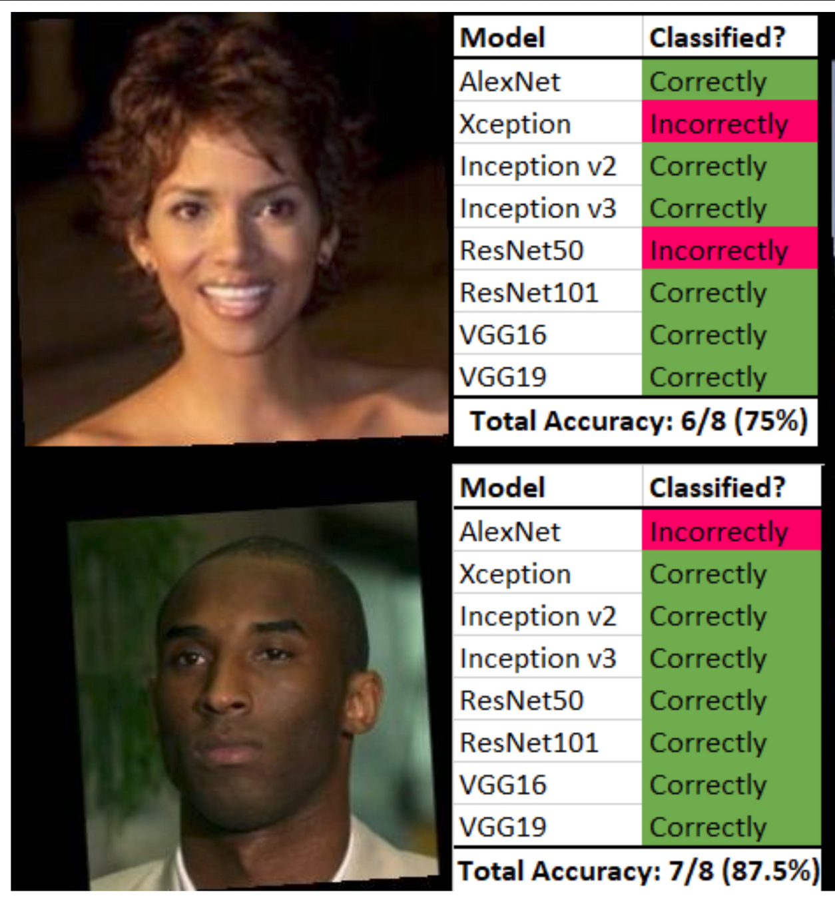
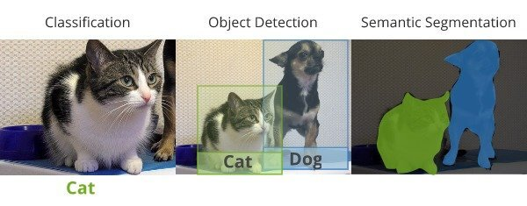
Aplicaciones de Inception
Debido a su eficiencia y rendimiento, los modelos Inception se utilizan ampliamente en tareas de visión por computadora, como:
Beril Kallfelz Sirmacek et al, Sequential image processing methods for improving semantic video segmentation algorithms, (2019), https://doi.org/10.48550/arXiv.1910.13348
Gwyn, T., Roy, K., & Atay, M. (2021). Face Recognition Using Popular Deep Net Architectures: A Brief Comparative Study. Future Internet, 13(7), 164. https://doi.org/10.3390/fi13070164
Notes:
Beril Kallfelz Sirmacek

Slide 13
Ventajas
Eficiencia Computacional
Escalabilidad
Se adapta a diferentes tamaños de redes y datos sin perder rendimiento.
Reduce la dimensionalidad y acelera el entrenamiento sin sacrificar la precisión.
Manejo de Resolución
Reducción de Parámetros
Trabaja con diferentes resoluciones y profundidades de características simultáneamente.
Reduce significativamente el número de parámetros en comparación con redes tradicionales.
Notes:
Ventajas del Modelo Inception
Eficiencia computacional: La convolución 1x1 reduce la dimensionalidad antes de aplicar filtros más grandes, lo que optimiza el uso de recursos y acelera el entrenamiento sin sacrificar la precisión.
Escalabilidad: Gracias a su arquitectura modular, Inception puede adaptarse a diferentes tamaños de redes y datos sin perder rendimiento.
Mejor manejo de la resolución de las imágenes: La arquitectura en paralelo permite que el modelo trabaje con diferentes resoluciones y profundidades de características a la vez.
Reducción de parámetros: Aunque es un modelo profundo, el uso de filtros 1x1 permite reducir significativamente el número de parámetros en comparación con redes tradicionales.

Slide 14
Limitaciones
Tareas Fuera de Visión por Computadora
Ajuste de Hiperparámetros
No está optimizada para trabajar con datos que no sean imágenes, lo que puede limitar su aplicabilidad en otros dominios.
.
El ajuste de hiperparámetros requiere alta complejidad y computación.
1
2
Requiere mucha potencia computacional para entrenamiento
3
4
Implementaciónen DispositivosLimitados
Fue diseñado para ser más eficiente que otras arquitecturas profundas como VGG, sigue siendo un modelo computacionalmente intensivo
Muy pesado en términos de memoria y tiempo de cómputo
Notes:
Dificultad en la implementación y ajuste de hiperparámetros Aunque Inception es eficiente, su arquitectura es bastante compleja y requiere una configuración precisa de varios hiperparámetros (por ejemplo, la cantidad de filtros, el tamaño de los filtros, el tipo de pooling, etc.). Debido a la combinación de múltiples tipos de filtros y operaciones dentro de un mismo módulo, los ajustes finos para obtener el mejor rendimiento pueden ser difíciles. Esta complejidad hace que el proceso de optimización del modelo sea más largo y desafiante, especialmente para quienes no están familiarizados con la arquitectura.
No siempre es la mejor opción para tareas fuera de visión por computadora El modelo Inception fue desarrollado específicamente para tareas de clasificación y detección de imágenes, y aunque ha demostrado ser eficaz en esos dominios, no siempre es la opción más adecuada para otras tareas que no están relacionadas directamente con la visión por computadora. Por ejemplo, para problemas de procesamiento de lenguaje natural (NLP) o tareas secuenciales (como traducción automática), otros modelos como Transformers son más apropiados. Además, la arquitectura Inception no está optimizada para trabajar con datos que no sean imágenes, lo que puede limitar su aplicabilidad en otros dominios.
Requiere mucha potencia computacional para entrenamiento Aunque Inception fue diseñado para ser más eficiente que otras arquitecturas profundas como VGG, sigue siendo un modelo computacionalmente intensivo, especialmente cuando se utilizan versiones más grandes o cuando se entrenan con grandes volúmenes de datos. A pesar de la reducción de parámetros gracias al uso de convoluciones 1x1, la cantidad de cálculos involucrados en las operaciones de convolución de múltiples tamaños sigue siendo significativa. Esto requiere un alto poder de procesamiento, particularmente en hardware como GPUs o TPUs.
Dificultad de implementación en dispositivos con recursos limitados Aunque el modelo fue diseñado para ser más eficiente que otros modelos profundos, Inception sigue siendo muy pesado en términos de memoria y tiempo de cómputo. Esto lo hace difícil de desplegar en dispositivos con recursos limitados, como teléfonos móviles o dispositivos IoT. Aunque existen versiones optimizadas (como Inception v3 o inception-lite), sigue siendo complicado implementarlo en hardware con capacidades limitadas sin sacrificar mucho en términos de rendimiento.

Slide 15
Versiones
A lo largo de los años, el modelo Inception ha evolucionado con nuevas versiones que mejoran aún más el rendimiento y la eficiencia.
Algunas de las versiones más destacadas incluyen:
Inception v1 (GoogLeNet): La versión original que introdujo los módulos Inception con filtros de diferentes tamaños.
Inception v2 y v3: Mejoras en la optimización de los filtros 1x1, la reducción de parámetros y el manejo de la red. Inception v3, en particular, introdujo la técnica de batch normalization y mejoras en el rendimiento computacional.
Inception v4 y Inception-ResNet: Versiones aún más avanzadas que combinaron los módulos Inception con redes residuales para mejorar el aprendizaje de características a mayor profundidad.
Bharath Raj, A Simple Guide to the Versions of the Inception Network, (2018) Medium. [Acceso: 220.06.2025]
Notes:
https://medium.com/data-science/a-simple-guide-to-the-versions-of-the-inception-network-7fc52b863202

Slide 16
Veamos cómo funciona…

Slide 17
Xception
Notes:
https://maelfabien.github.io/deeplearning/xception/#ii-in-keras

Slide 18
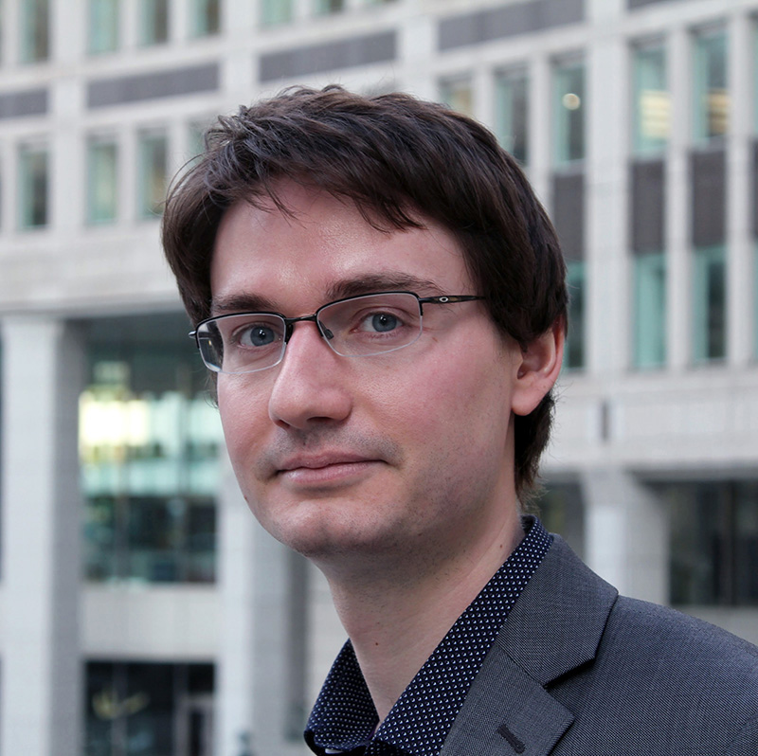

Xception
El modelo Xception (Extreme Inception) es una arquitectura de redes neuronales convolucionales propuesta por François Chollet en 2017 — creador de Keras — en su artículo titulado "Xception: Deep Learning with Depthwise Separable Convolutions".
Esta arquitectura se presenta como una evolución natural de la familia de modelos Inception, destacándose por su sencillez estructural y su rendimiento superior en diversas tareas de clasificación de imágenes.
Es una arquitectura más simple pero más poderosa al reemplazar los módulos Inception por bloques de una variante de operaciones de convoluciones.
François Chollet, Xception: Deep Learning with Depthwise Separable Convolutions, 2017, arXiv. doi: arXiv:1610.02357.
Notes:
Paper: https://arxiv.org/abs/1610.02357

Slide 19
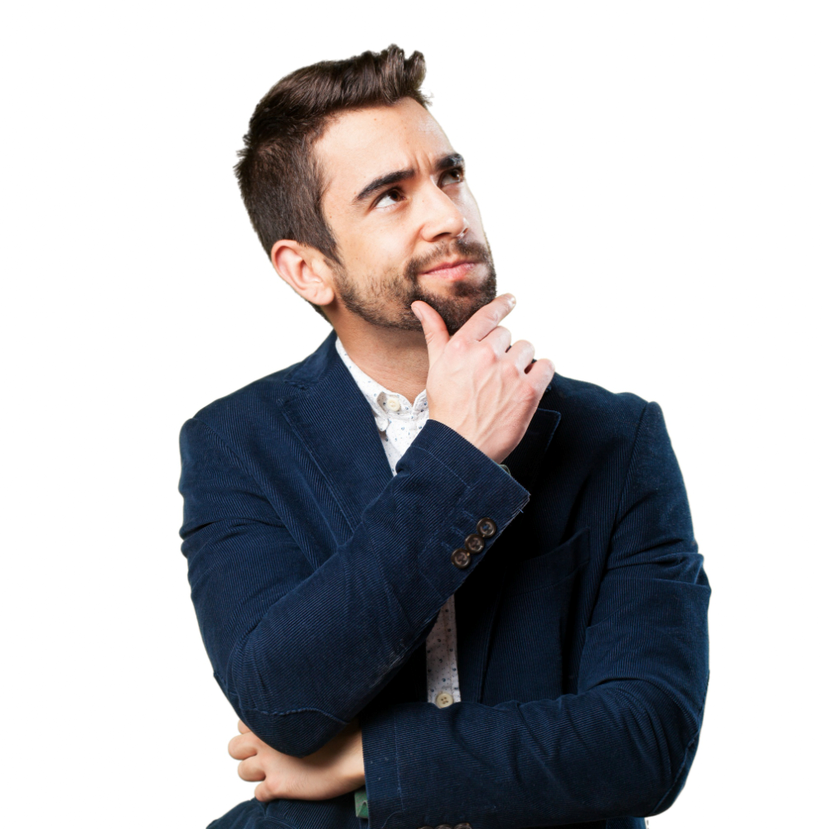
Xception
Antes del surgimiento de Xception, los modelos Inception intentaban optimizar el uso de los recursos computacionales mediante módulos que combinaban varias convoluciones de diferentes tamaños dentro de un mismo bloque. Estos módulos eran efectivos, pero relativamente complejos de diseñar y ajustar.
François Chollet planteó una hipótesis interesante:
¿qué pasaría si llevamos la idea de factorizar convoluciones al extremo?
De esta pregunta surge Xception, cuyo principio básico es reemplazar por completo los módulos Inception con un tipo de operación mucho más simple pero sorprendentemente poderosa conocida como:
las convoluciones separables en profundidad
(depthwise separable convolutions).
Notes:
Paper: https://arxiv.org/abs/1610.02357

Slide 20
¿Qué es una convolución separable en profundidad?

Slide 21
Depthwise separable convolutions
En una convolución tradicional, se aplican filtros 3D (por ejemplo, 3x3xC) directamente sobre el volumen de entrada (donde C es el número de canales), lo que mezcla simultáneamente la información espacial y la de canales.
En cambio, una convolución separable en profundidad divide este proceso en dos etapas:
Convolución Depthwise
Aplica un filtro espacial 2D (por ejemplo, 3x3) por separado a cada canal de entrada.
Este enfoque permite una reducción significativa en el número de parámetros y operaciones, manteniendo — e incluso mejorando — la capacidad del modelo para aprender características discriminativas.
Convolución Pointwise
Aplica una convolución 1x1 para combinar las salidas generadas por la etapa anterior a través de los canales.

Slide 22
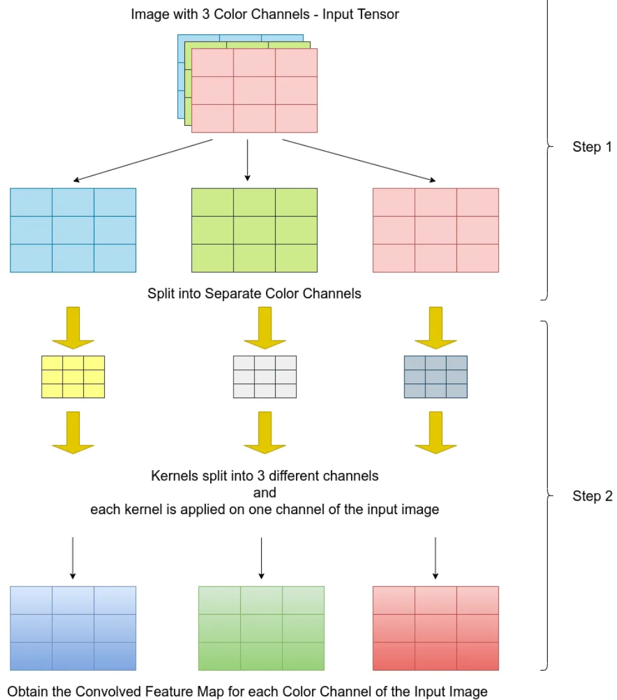
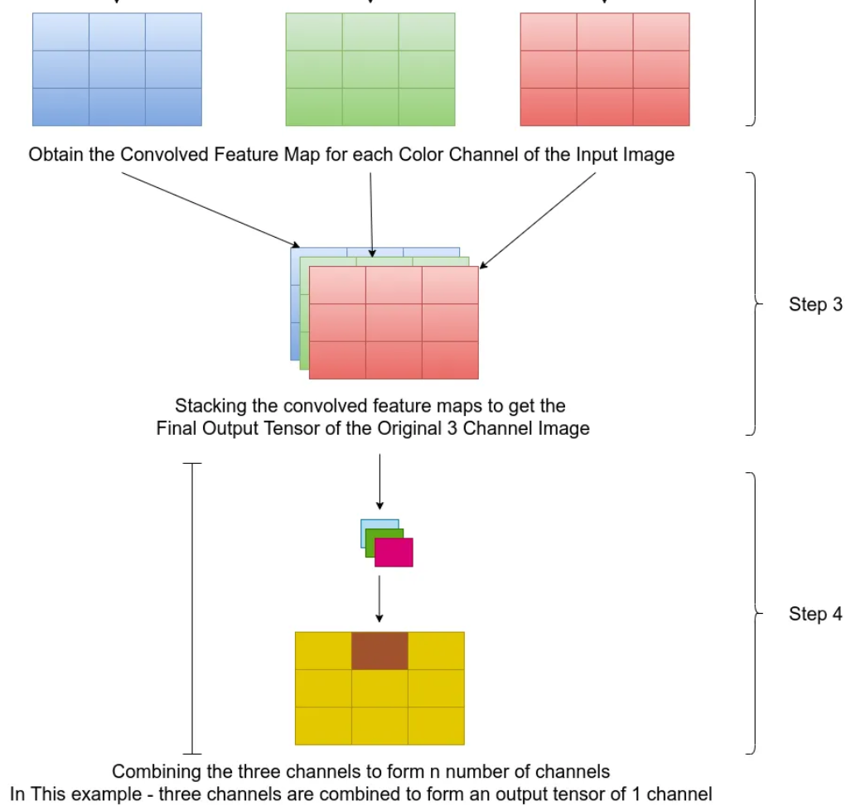
Depthwise separable convolutions
Depthwise Separable Convolutions son alternativas a las convoluciones clásicas que se supone que son mucho más eficientes en términos de tiempo de cálculo.
Arjun Sarkar, Understanding Depthwise Separable Convolutions and the efficiency of MobileNets, Medium
[Accesado: 25.06.2025]
Notes:
https://medium.com/data-science/understanding-depthwise-separable-convolutions-and-the-efficiency-of-mobilenets-6de3d6b62503
https://github.com/christianversloot/machine-learning-articles/blob/main/understanding-separable-convolutions.md

Slide 23
Comparación de operaciones
Tensor de entrada:
8x8x3
Kernel:
5x5
Tensor de salida:
8x8x256
Convolución 2D tradicional
Depthwise separable convolutions
Total operaciones:
(8x8) x (5x5x3) x (256) = 1,228,800
Filtrado: (8x8) x (5x5x1) x (3) = 3,800
Combinado: (8x8) x (1x1x3) x (256) = 49,152
Total operaciones: 3,800+49,152 = 53,952

Slide 24
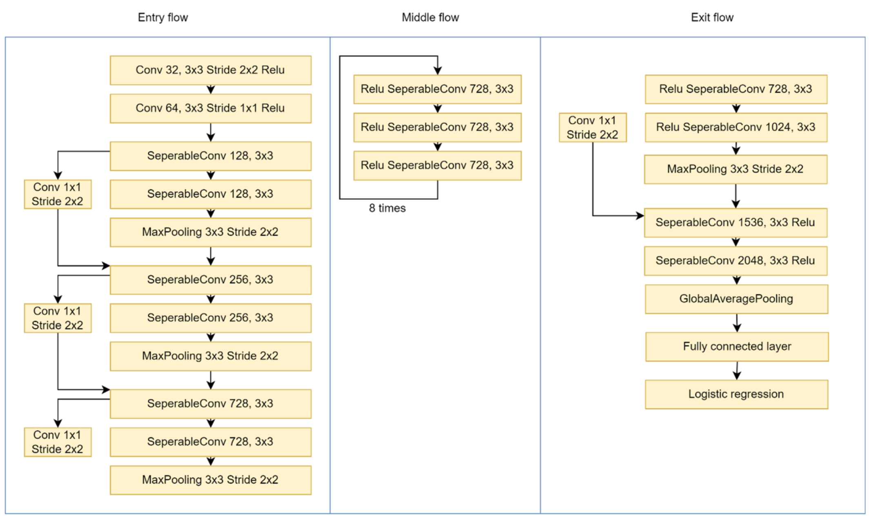
Xception - Arquitectura

Slide 25
Xception - Arquitectura
El “Entry Flow” se encarga de reducir el muestreo de la imagen de entrada al tiempo que extrae las características esenciales.
Consiste de los siguientes pasos:
Convolución inicial: La imagen de entrada pasa por una capa convolucional tradicional con 32 filtros de tamaño 3x3, seguida de otra capa convolucional con 64 filtros de tamaño 3x3.
Bloques residuales: Las capas siguientes constan de tres bloques residuales, cada uno contiene Depthwise separable convolutions. El número de filtros aumenta progresivamente (128, 256, 728) para captar características más complejas.
Notes:
https://www.goml.io/blog/understanding-the-structural-foundation-of-xception

Slide 26
Xception - Arquitectura
El “Middle flow” es el núcleo de la arquitectura Xception y está diseñado para extraer características intrincadas de la imagen de entrada.
Consiste de 8 bloques residuales idénticos, cada uno de los cuales contiene tres capas de convolución separables en profundidad. Estos bloques permiten al modelo captar patrones y relaciones complejas en los datos.

Slide 27
Xception - Arquitectura
El “Exit flow” se encarga de la extracción final de características y la clasificación. Consta de:
Bloques residuales: Dos bloques residuales con convoluciones separables en profundidad. El número de filtros disminuye progresivamente (728, 1024, 1536, 2048) para refinar las características extraídas.
Global Average Pooling: Se utiliza una capa de agrupación de promedios globales para reducir las dimensiones espaciales de los mapas de características.
Fully Connected Layer: Por último, se utiliza una capa totalmente conectada (densa) para la clasificación, con un número de unidades igual al número de clases del conjunto de datos.

Slide 28
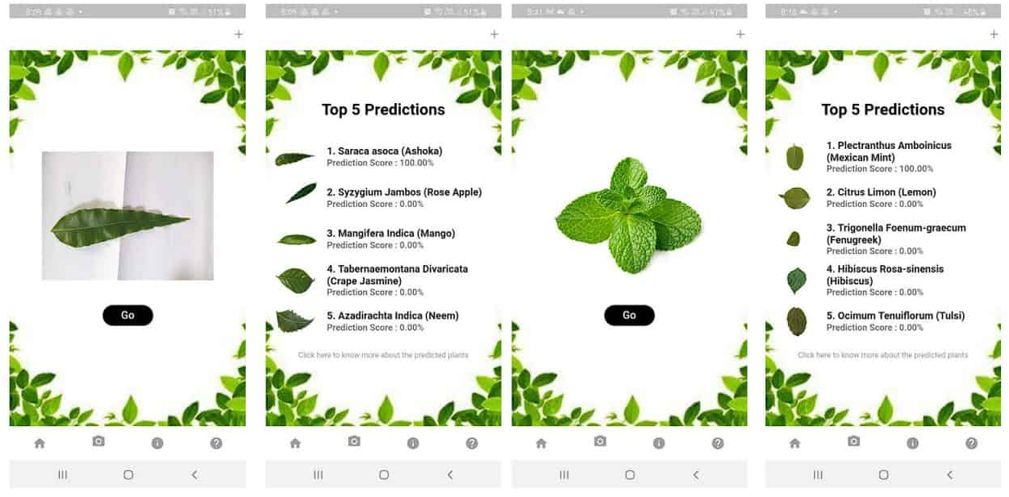
Aplicaciones de Xception
Identificación de plantas medicinales.
S. Roopashree et al, DeepHerb: A Vision Based System for Medicinal Plants Using Xception Features, IEEE ACCESS 2021, doi: https://ieeexplore.ieee.org/document/9551957
Notes:
https://ieeexplore.ieee.org/doc
https://viso.ai/deep-learning/xception-model/ument/9551957

Slide 29
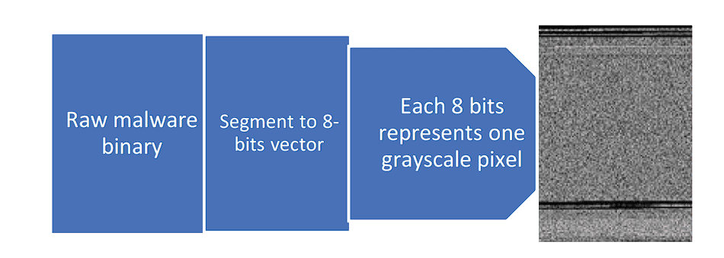
Aplicaciones de Xception
Deteccion de Malware
Lo, Wai et al, An Xception Convolutional Neural Network for Malware Classification with Transfer Learning, IEEE ACCESS 2019, doi: 10.1109/NTMS.2019.8763852
Notes:
https://viso.ai/deep-learning/xception-model/ument/9551957
https://doi.org/10.1109/NTMS.2019.8763852

Slide 30
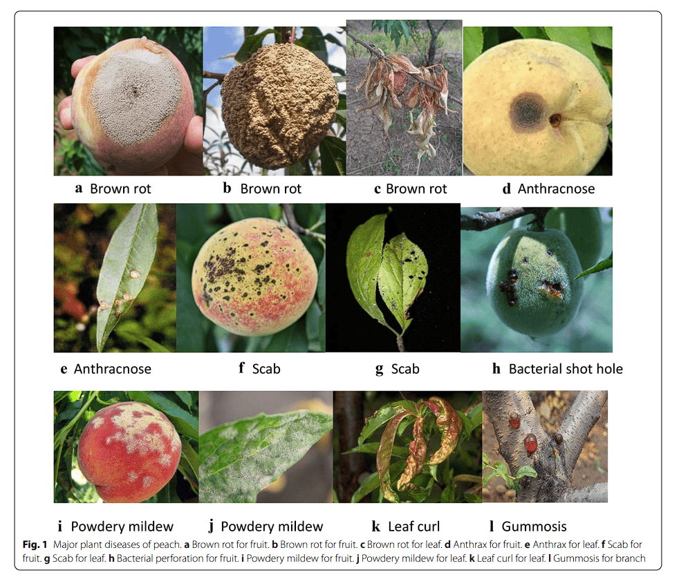
Aplicaciones de Xception
Detección de enfermedades de la hoja
Yao, N., Ni, F., Wang, Z. et al. L2MXception: an improved Xception network for classification of peach diseases. Plant Methods 17, 36 (2021). https://doi.org/10.1186/s13007-021-00736-3
Notes:
https://viso.ai/deep-learning/xception-model/ument/9551957
https://doi.org/10.1186/s13007-021-00736-3

Slide 31
Ventajas
Mayor Eficiencia Computacional
Menos parámetros y operaciones para un rendimiento más rápido sin perder precisión.
Rendimiento Competitivo
Supera a Inception en benchmarks como ImageNet
Arquitectura Simple y Modular
Al estar construida solo con bloques repetidos, es más fácil de implementar y modificar.
Compatibilidad con Transfer Learning
Preentrenado en muchos frameworks para uso práctico y en proyectos reales.
Notes:
Ventajas de Xception
✅ Mayor eficiencia computacional: Menor número de parámetros y operaciones sin perder precisión.
✅ Rendimiento competitivo: Supera a Inception V3 en varios benchmarks como ImageNet y JFT.
✅ Arquitectura simple y modular: Al estar construida solo con bloques repetidos, es más fácil de implementar y modificar.
✅ Compatible con transfer learning: Se encuentra preentrenado en muchos frameworks como Keras, lo que facilita su uso en proyectos reales.

Slide 32
Desventajas
Uso intensivo de Operaciones No Estándar
Poca Interpretación
2
3
No siempre están bien optimizadas en todos los frameworks o hardware, lo que puede dificultar la implementación o reducir la velocidad real en producción.
No ofrece explicabilidad nativa sobre qué aprende cada capa o filtro.
Desafíos de Xception
4
Necesidad de Hardware Especializado
Entrenamiento Delicado
1
Dificultad para optimizar hiperparámetros (convolución separable) durante el entrenamiento
Requisito de GPU/ TPU para operaciones a gran escala
Notes:
Desventajas de Xception:
Entrenamiento más delicado: Al usar convoluciones separables, la red puede ser más difícil de optimizar en etapas tempranas del entrenamiento si no se ajustan correctamente los hiperparámetros.
Uso intensivo de operaciones no estándar: Las depthwise separable convolutions no siempre están bien optimizadas en todos los frameworks o hardware, lo que puede dificultar la implementación o reducir la velocidad real en producción.
Poca interpretación del modelo: A pesar de su arquitectura más simple que Inception, sigue siendo una red profunda y difícil de interpretar. No ofrece explicabilidad nativa sobre qué aprende cada capa o filtro.
Necesidad de hardware especializado: Aunque es más eficiente que otras redes profundas, Xception aún necesita una GPU o TPU para entrenamientos o inferencias a gran escala. No es ideal para dispositivos con recursos limitados.

Slide 33
Desventajas
Aspectos | Inception V3 | Xception
Año de publicación | 2015 | 2017
Autor principal | Christian Szegedy (Google) | François Chollet (Google/Keras)
Inspiración principal | Factorización de convoluciones | Convoluciones separables en profundidad
Tipo de arquitectura | Módulos Inception con ramas paralelas | Bloques con depthwise separable convolutions + residuales
Complejidad estructural | Alta (múltiples ramas y tamaños de filtro por bloque) | Media (bloques repetitivos y modulares)
Número de parámetros | Más alto (debido a múltiples filtros y ramas) | Menor (gracias a las separaciones depthwise y pointwise)
Uso de conexiones residuales | No (en V3) | Sí (en todas las etapas principales)
Eficiencia computacional | Buena, pero no óptima | Más eficiente en uso de memoria y cálculo
Facilidad de implementación | Menos intuitiva (por la variedad de módulos) | Más simple y uniforme
Optimización en hardware móvil | Limitada | Mejor (aunque hay modelos como MobileNet más adecuados)

Slide 34
Veamos cómo funciona…

